Slide 1
MATEMATIKA
Polohové vlastnosti
bodů, přímek a rovin 2

Slide 2
Název projektu: Nové ICT rozvíjí matematické a odborné kompetence
Číslo projektu: CZ.1.07/1.5.00/34.0228
Název školy: Střední odborná škola Litovel, Komenského 677
Číslo materiálu: III-2-07-02_Polohove-vlastnosti-bodu-primek-a-rovin-2
Autor: Mgr. Stanislav Prucek
Tematický okruh: Matematika
Ročník: III.
Datum tvorby: leden 2014
Autorem materiálu a všech jeho částí, není-li uvedeno jinak, je
Mgr. Stanislav Prucek

Slide 3
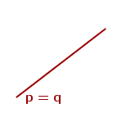
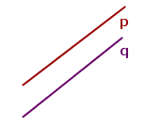
Vzájemná poloha dvou přímek
Pro vzájemnou polohu dvou přímek v prostoru mohou nastat pouze čtyři možnosti:
1.
2.
$$p∥q p=q$$
$$p∥q p≠q$$
Přímky mají společné všechny body, jsou navzájem totožné
(rovnoběžné splývající)
Přímky nemají žádný společný bod a leží v téže rovině, jsou
rovnoběžné různé

Slide 4
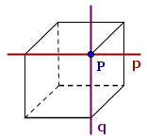
3.
$$p∦q$$
$$p⋂q=P$$
Přímky mají jediný společný bod, jsou
různoběžné
Společný bod různoběžných přímek se nazývá
průsečík
zpět

Slide 5
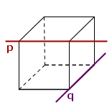
4.
$$p∦q$$
$$p⋂q=∅$$
Přímky nemají žádný společný bod a neleží v téže rovině, jsou
mimoběžné
zpět

Slide 6
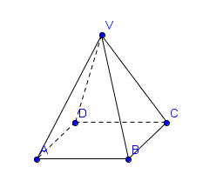
Určete všechny přímky, které jsou s přímkou BC rovnoběžné.
Určete všechny přímky, které jsou s přímkou AB různoběžné.
Určete všechny přímky, které jsou s přímkou BV mimoběžné.
?
a) S přímkou BC je rovnoběžná přímka AD.
b) S přímkou AB jsou různoběžné přímky AD, BC, AV a BV.
b) S přímkou BV jsou mimoběžné přímky AD a CD.
zpět

Slide 7
Anotace:
Tato prezentace slouží k výkladu Stereometrie – Vzájemná poloha bodů, přímek a rovin. Žáci pracují s objekty bod, přímka a rovina v prostoru. Určují a seznamují se s polohovými a metrickými vlastnostmi prostorových útvarů.
Použité zdroje:
doc. RNDr. Emil Calda, CSc.: Matematika pro dvouleté a tříleté učební obory středních odborných učilišť, 2.díl, 1. vydání 2003, Prometheus, ISBN 80-7196-260-0
Autorem materiálu a všech jeho částí, není-li uvedeno jinak, je
Mgr. Stanislav Prucek
zpět

